Slide 1
Welcome to my new presentation

Slide 2
হুমায়রা আহমেদ বাধন
সহকারী শিক্ষক
গার্হস্থ্য অর্থনীতি
হানুয়া দাখিল মাদ্রাসা
উজিরপুর বরিশাল
বিষয়ঃ গার্হস্থ্য বিজ্ঞান
শ্রেণীঃ সপ্তম

Slide 3
পূর্ব জ্ঞান যাচাই
গৃহব্যবস্থাপনা কাকে বলে?
গৃহসম্পদ কাকে বলে?
গৃহসম্পদের শ্রেণীবিভাগ বল?

Slide 4
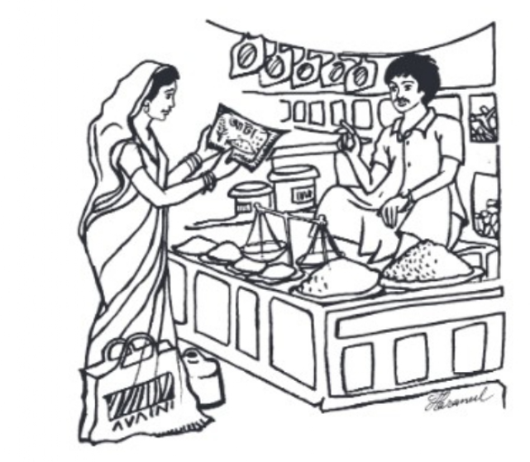
এখানে তোমরা কি দেখতে পাচ্ছ?

Slide 5
এখানে কিছু পন্যের ক্রয়বিক্রয় হচ্ছে। আজকে আমরা পড়বো গৃহসামগ্রীর ক্রয় সম্পর্কে।

Slide 6
এই পাঠ শেষে শিক্ষার্থীরা যা যা শিখতে পারবে
গৃহসামগ্রী ক্রয় কাকে বলে তা বলতে পারবে।
গৃহসামগ্রী ক্রয়ের নীতি বলতে পারবে।
ভোক্তা হিসেবে নিজের অধিকার কি তা জানবে।

Slide 7
গৃহসামগ্রী ক্রয়ঃ
গৃহসামগ্রী ক্রয় বলতে পরিবারের চাহিদা মেটাতে প্রয়োজনীয় আসবাব পত্র,বাসন পত্র,সরঞ্জাম ও অনান্য বস্তুগত জিনিসপত্র অর্থের বিনিময়ে কেনা বা সংগ্রহ করাকে বোঝায় যেখানে দক্ষতা ও সঠিক পরিকল্পনা অপরিহার্য যাতে অর্থের অপচয় না হয় এবং দীর্ঘস্থায়ী ও উন্নতমানের সামগ্রী কেনা যায়।

Slide 8
গৃহসামগ্রী ক্রয়ের নীতিঃ
প্রয়োজনীয় দ্রব্যের তালিকাঃ আমাদের অর্থসম্পদ সীমিত বলে প্রয়োজনীয় সকল সামগ্রী একসাথে ক্রয় করতে পারি না । তাই প্রয়োজন অনুসারে সামগ্রীর একটা তালিকা করে সেখান থেকে যে সামগ্রীটা বেশি জরুরী সেটা আগে ক্রয় করা।
ক্রয় পরিকল্পনাঃ পরিকল্পনা ছাড়া গৃহসামগ্রী ক্রয় করলে বেশির ভাগ চাহিদা অপূর্ণ থেকে যায়। তাই সামগ্রী ক্রয়ের ক্ষেত্রে পরিকল্পনা করতে হবে।
গুনাগুন যাচাইঃ ১- সময় ও শক্তি বাচিয়ে কাজ করার পন্য নির্বাচন ।
২- মূল্য ও উপযোগিতা যাচাই করে ক্রয়।
৩- বিভিন্ন ধাতুর বৈশিষ্ট্য জেনে ক্রয়।
৪- সামগ্রী টেকসই কিনা তা বিচার করে ক্রয়।
বাজার মূল্য সম্পর্কে ধারনাঃ যে কোন সামগ্রী কিনতে হলে তার মূল্য যাচাই করে অপেক্ষাকৃত সুলভ মূল্যে কেনার চেষ্টা করা উচিত।

Slide 9
ভোক্তা হিসেবে নিজের অধিকারঃ
নিরাপত্তার অধিকার ।
জানার অধিকার।
অভিযোগ করার অধিকার।
ক্ষতিপূরণ পাওয়ার অধিকার।
বাছাই করার অধিকার।
স্বাস্থ্যকর পরিবেশের অধিকার।
ভোক্তার শিক্ষা লাভের অধিকার।

Slide 10
দলীয় কাজঃ
বর্তমান বাজার মূল্য অনুযায়ী কিছু পন্যের দাম লিখো।

Slide 11
মূল্যায়নঃ
ভোক্তা অধিকার কি তা বলো।
বর্তমান বাজারদর সম্পর্কে যা জানো তা বলো।
ক্রয় পরিকল্পনা কি বলো।

Slide 12
বাড়ীর কাজঃ
তোমার বাসার মাসিক বাজারের ক্রয় পরিকল্পনা তৈরি কর।

Slide 13
ধন্যবাদ

